Slide 1
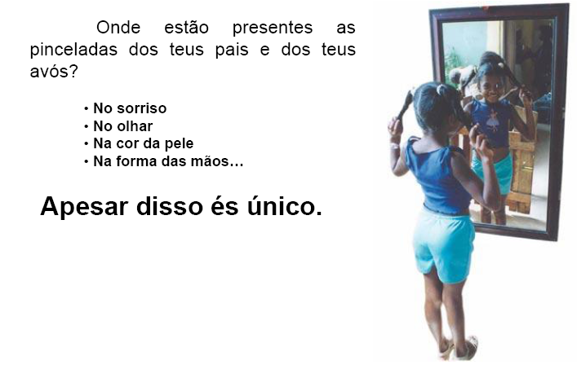
Noções básicas de hereditariedade

Slide 2
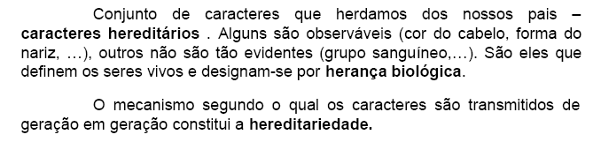
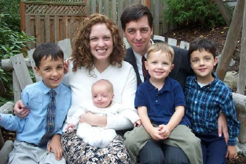
Noções básicas de hereditariedade

Slide 3
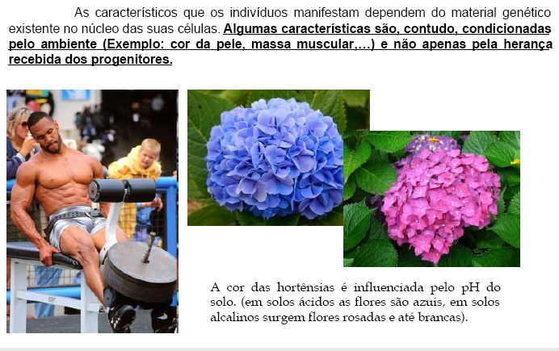
Mas o ambiente também influencia aquilo que somos

Slide 4
Genética – Estudo da variabilidade dos caracteres individuais e da sua transmissão à geração seguinte.
Genética comportamental – Ramo da Psicologia que investiga as influências hereditárias no modo de ser e de reagir dos indivíduos.

Slide 5
Células germinais
óvulo e espermatozóide são as células germinais, reprodutoras ou gâmetas e são o veículo das características transmitidas.
Ovo – 1ª célula do indivíduo, resultante da fecundação do óvulo, divide-se em 2 e cada uma destas em 2 e assim sucessivamente (mitose).

Slide 6
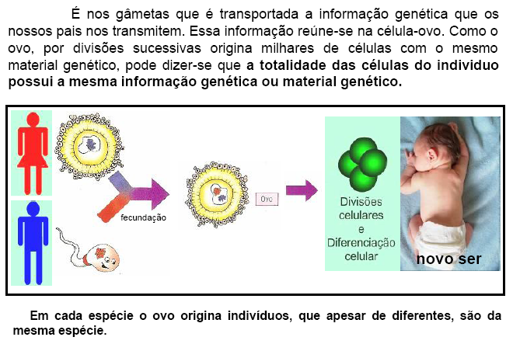
Como é que herdamos as características dos nossos pais?

Slide 7
Cromossomas
O ovo é composto por citoplasma e núcleo e neste encontramos os cromossomas.
Os cromossomas são as unidades básicas da hereditariedade

Slide 8
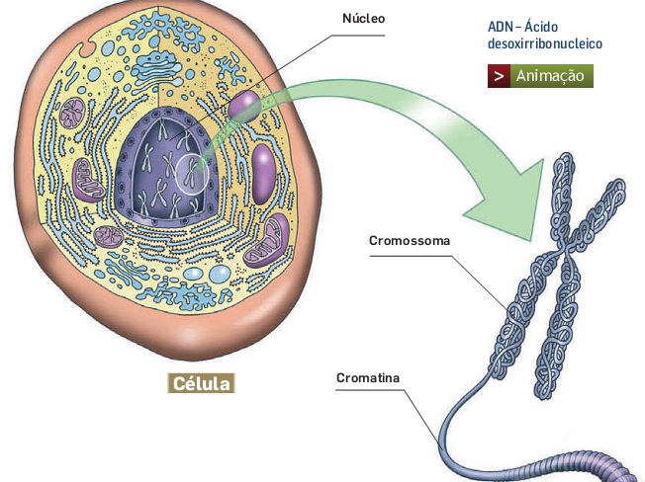
Quais são os factores hereditários e onde se localizam?
Nos núcleos das células existem cromossomas.
Os cromossomas são estruturas formadas pela condensação de cromatina, constituída por filamentos de ADN (ou DNA) associados a proteínas. Cada porção de ADN que transporta a informação para uma característica, denomina-se gene, ou seja o “factor hereditário”.

Slide 9
Pares de cromossomas do cariótipo de algumas espécies vivas
homem | 23 pares
cão | 39
cavalo | 32
chimpanzé | 24
gato | 19
minhoca | 16
porco | 20
rato | 21
peixe-dourado | 47
O número e o tipo de cromossomas são constantes nas células do mesmo indivíduo e nas dos indivíduos da mesma espécie.
Cariótipo – Constante numérica e tipológica de cromossomas característicos da mesma espécie.

Slide 10
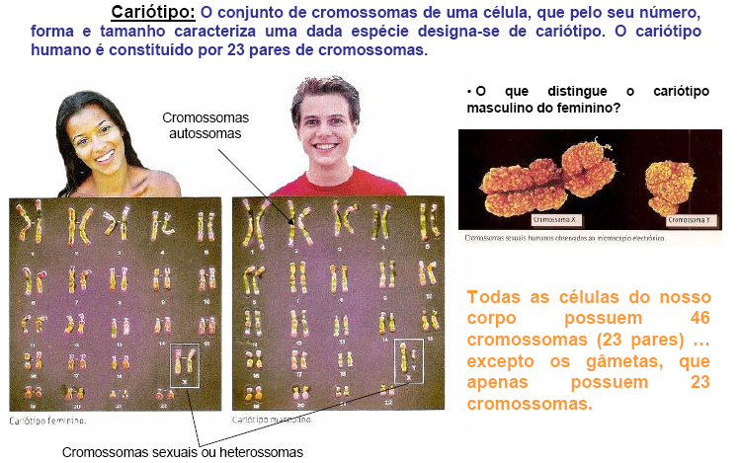

Slide 11

Autossomas- cromossomas responsáveis pelas características gerais do individuo. Heterossomas- cromossomas responsáveis pelo sexo do individuo: XX para mulher, XY para homem.

Slide 12
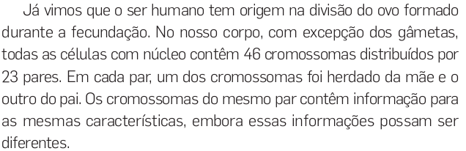
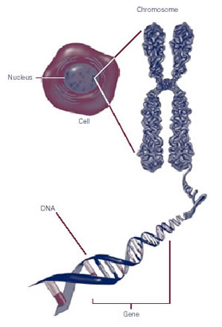
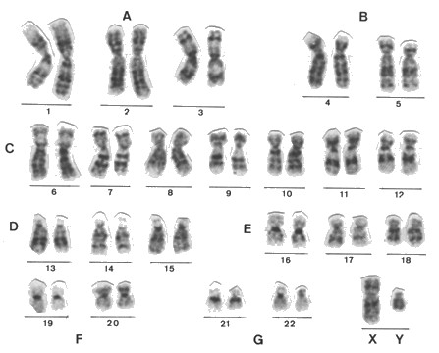
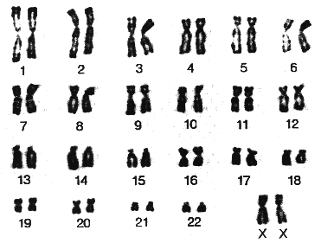

Slide 13
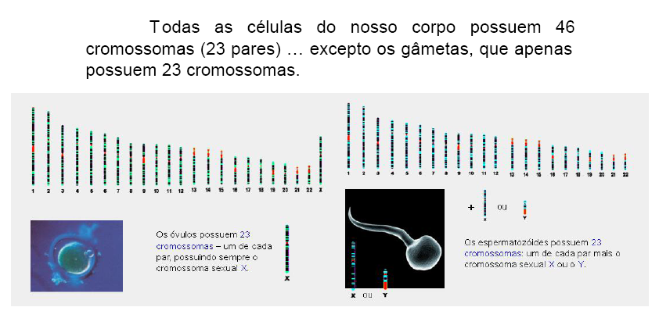
Cromossomas

Slide 14
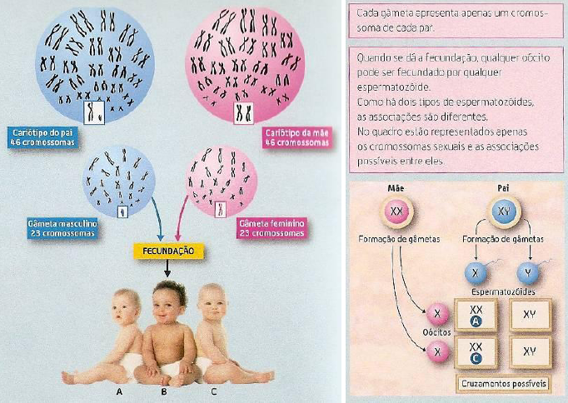
Como se determina o sexo da espécie humana?

Slide 15
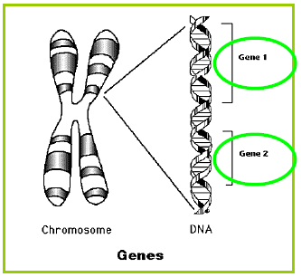
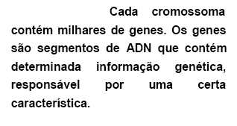
O que são genes?

Slide 16
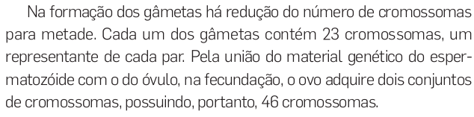

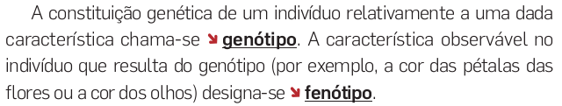
Cromossomas e genes

Slide 17
Genética
Fenótipo
O fenótipo é a característica física ou o comportamento visível de um organismo ou de um ser humano.
Os fenótipos representam uma parte muito reduzida da face visível dos genótipos, já que a maior parte dos genes existentes nos organismos não tem uma representação ou uma característica visível.
O fenótipo, em termos simplistas, é a parte visível do genótipo, porque ao fenótipo de uns olhos castanhos corresponde sempre o genótipo relativo à cor dos olhos.
Genótipo
O genótipo é a constituição genética dos indivíduos inscrita nos cromossomas.

Slide 18
Para avaliar o papel dos factores genéticos pensemos na escrita e na fala: só o homem possui a capacidade para escrever e para falar e é capaz de as transmitir hereditariamente, mas estas só se podem concretizar no seio de grupos humanos (não há coincidência entre genótipo e fenótipo)

Slide 19
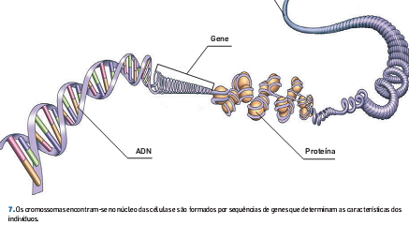
Quais são os fatores hereditários e onde se localizam?

Slide 20
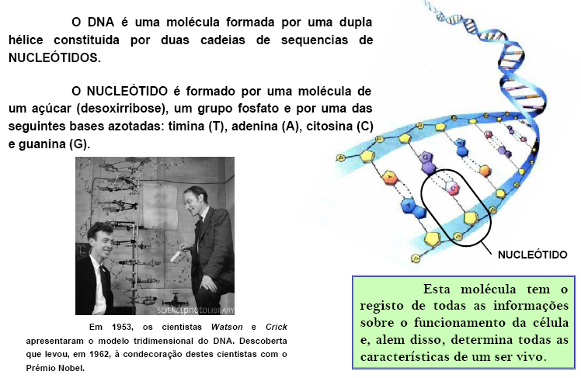
Ácido Desoxirribonucleico (ADN)

Slide 21
Genoma Humano
informação que os genes disponibilizam para a construção e funcionamento do nosso organismo. Esta informação encontra-se codificada no ADN.
Projeto Genoma Humano
http://www.youtube.com/watch?v=Bu6rbC2cnTM
http://www.youtube.com/watch?v=H36ZL60fTZc
http://www.youtube.com/watch?v=IoVBO21ZBBg&feature=related

Slide 22
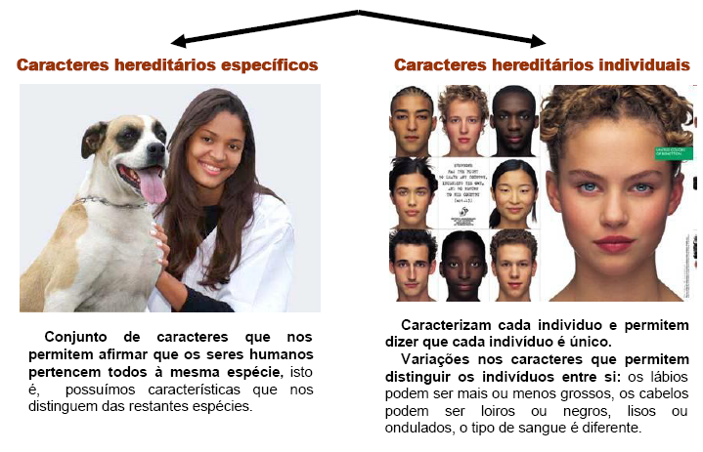
Caracteres hereditários
http://www.youtube.com/watch?v=yaHpzh_QTuY&feature=player_embedded#!
http://www.youtube.com/watch?v=jeRqkZnUN7M
Notes:
22

Slide 23
http://www.youtube.com/view_play_list?p=8FEE3210B16D84D4
(4 génios)
http://www.youtube.com/watch?v=_IUk444pa0k
http://www.youtube.com/user/NationalGeographic#p/search/0/CegSgiWNgAI (savants)

